Slide 1


巨量資料導論期末專案
巨量資料導論
期末報告
網紅的社群網站資料分析
何欣蓉、吳婉如

Slide 2
前言
48 位網紅 / 45 位網紅
最近 1,000 篇文章 / 最近 50 部影片
接近 35,000 筆資料 / 超過 2,000 筆資料
分析所有網紅文章、影片「分群」
分析「有效文章、影片」比例 (粉絲忠誠/號召力)
個別分析不同社群「活躍程度」

Slide 3
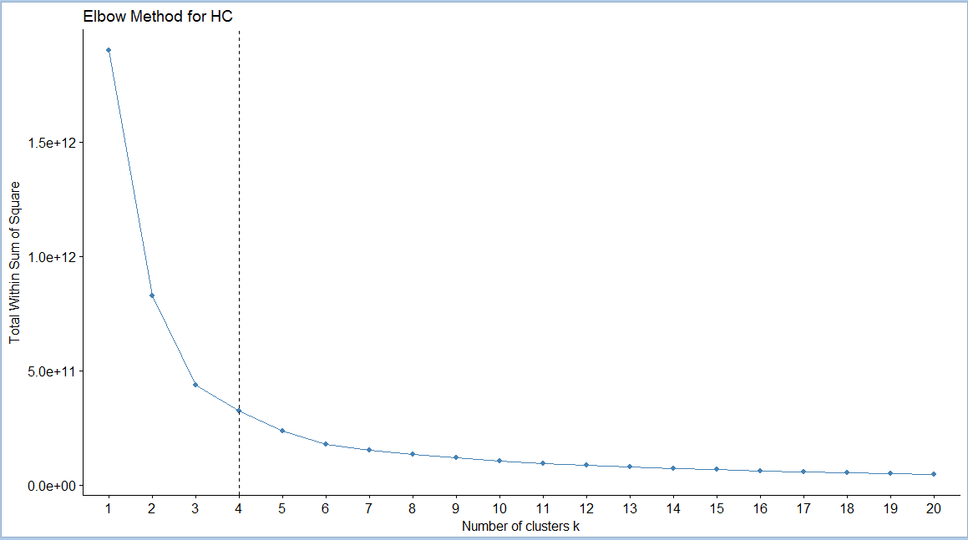
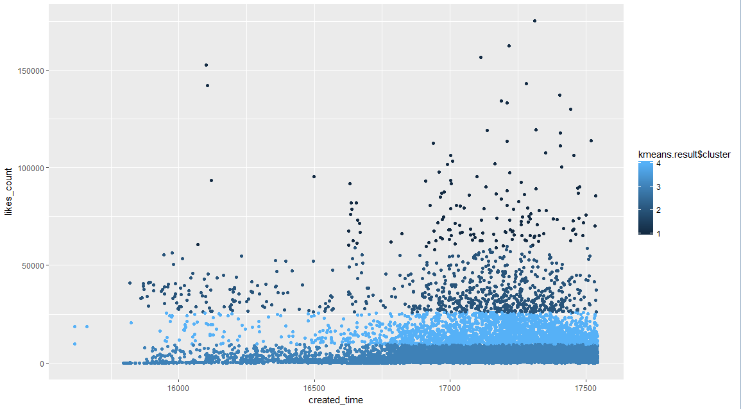
網紅文章分群
篩選條件：
從所有文章隨機取樣 10,000 筆資料來分群
FB

Slide 4
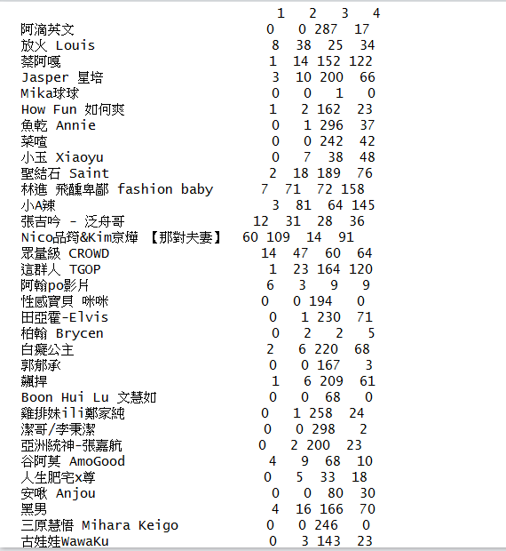
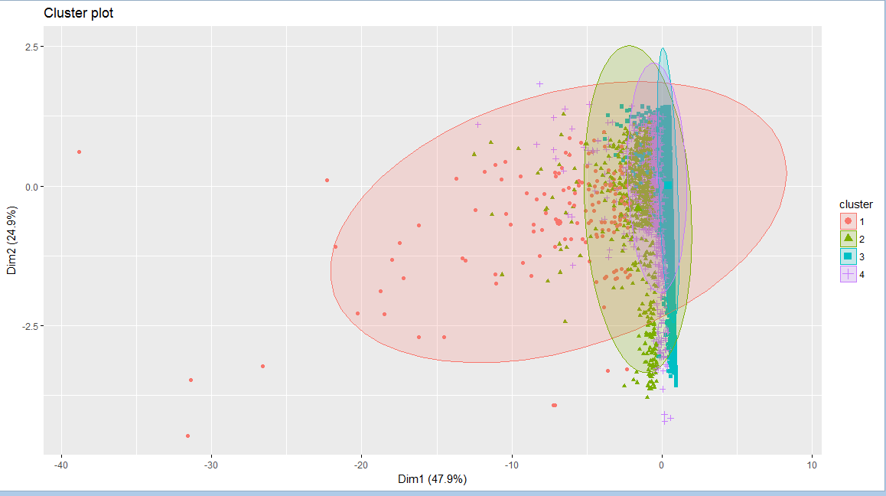
網紅文章分群
FB

Slide 5
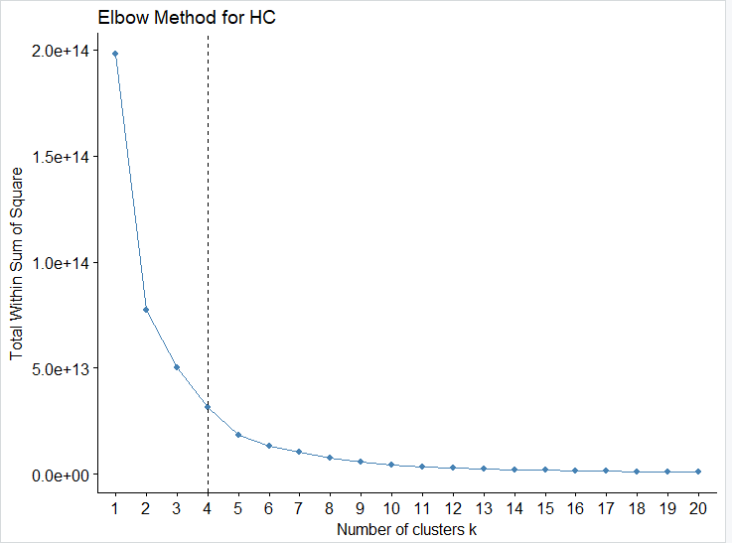
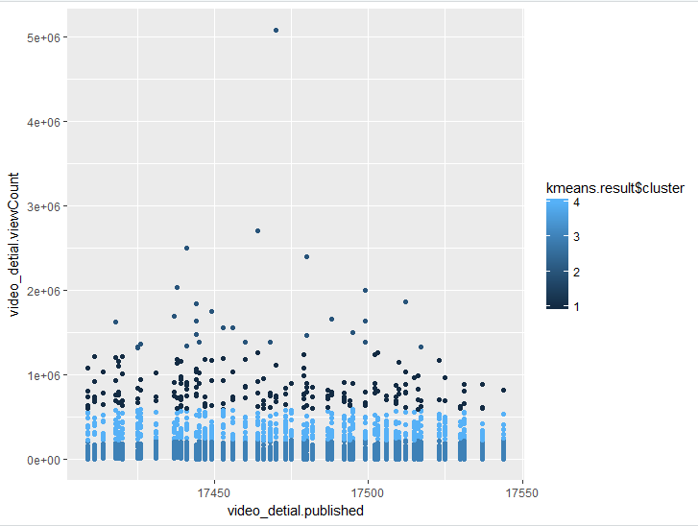
網紅影片分群
篩選條件：
所有影片的分群
YT

Slide 6
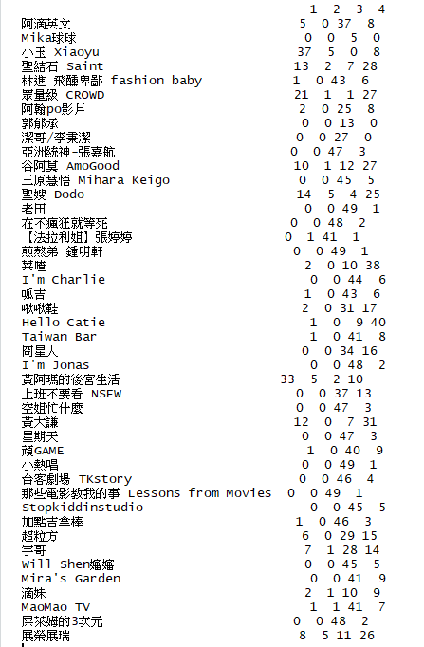
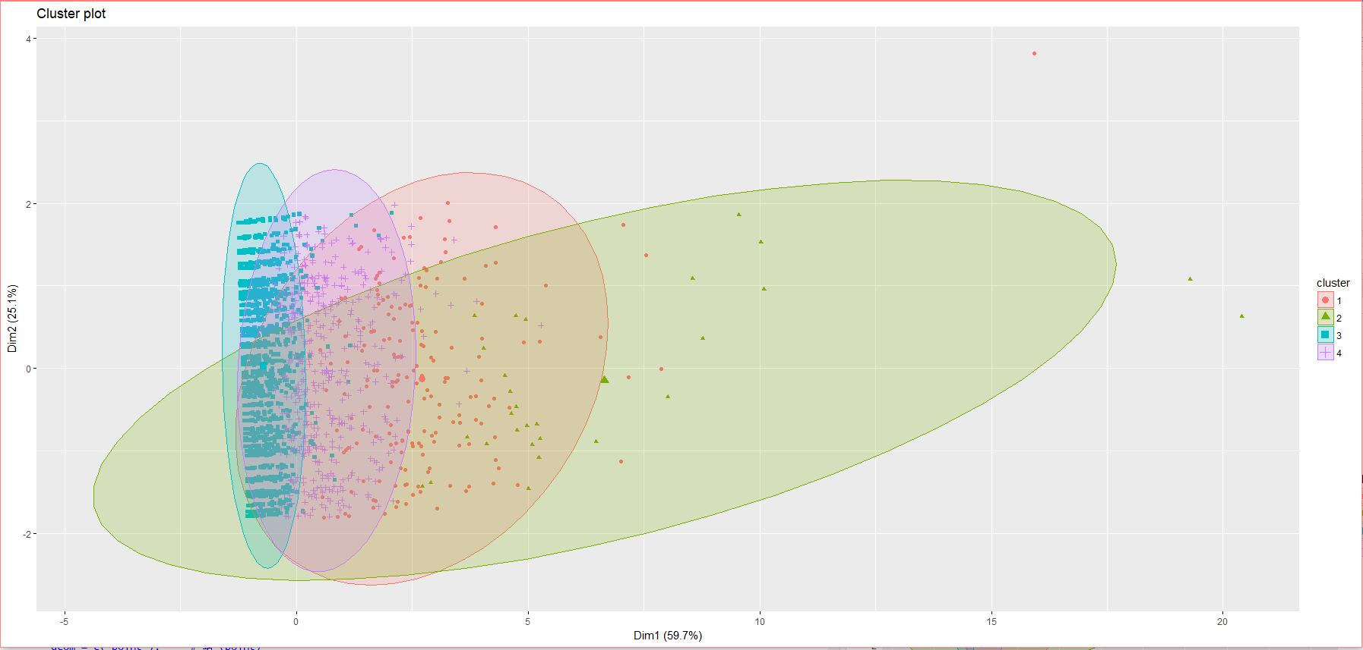
網紅影片分群
YT

Slide 7
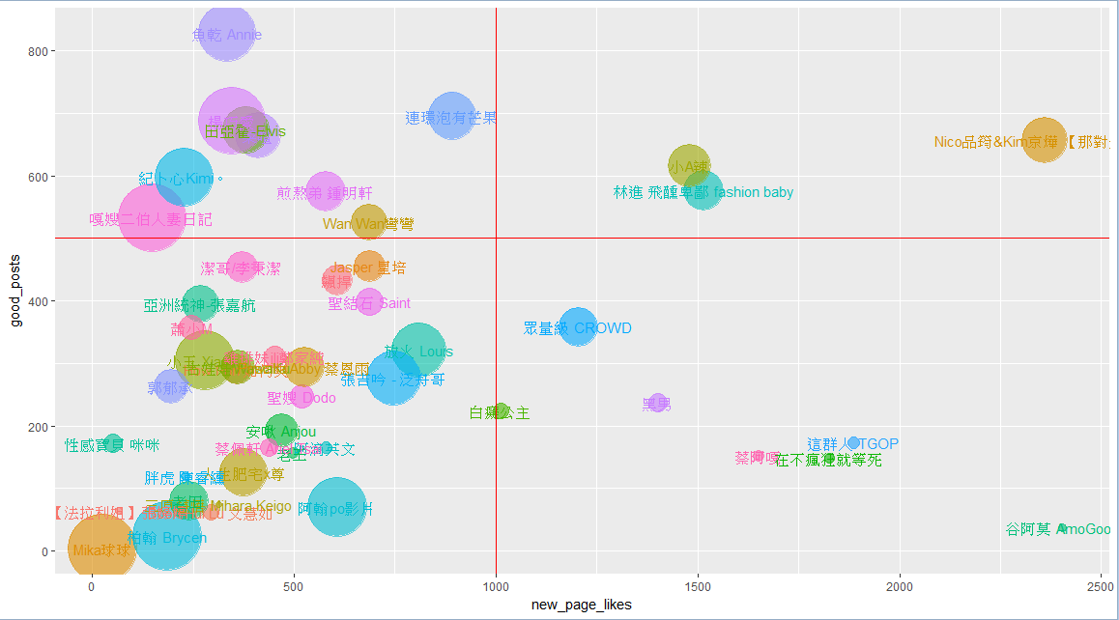
有效文章比率
篩選條件：
每100位粉絲會有1人按讚的文章，即是「有效文章」
FB

Slide 8
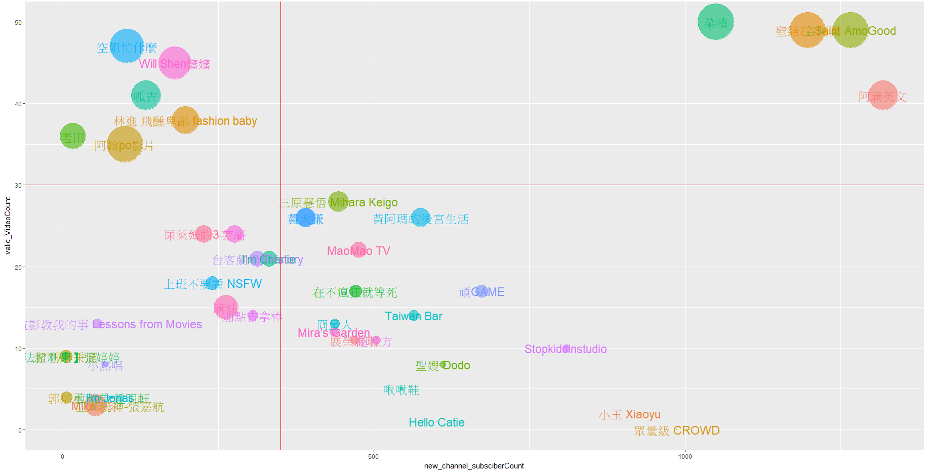
有效影片比率
篩選條件：
每100位訂閱者中有1人觀看的影片，即是「有效影片」
YT

Slide 9
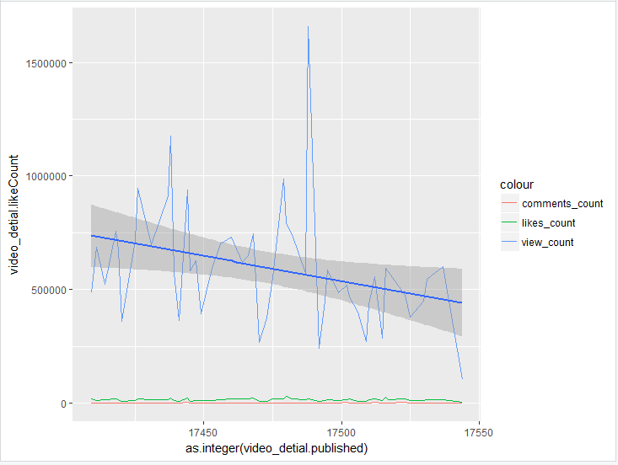
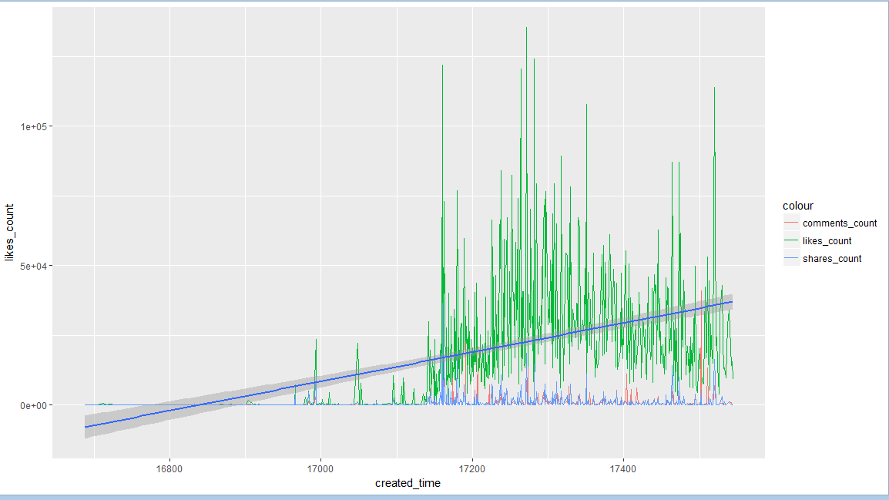
不同社群活耀程度
FB
眾量級Crowd
FB
YT

Slide 10
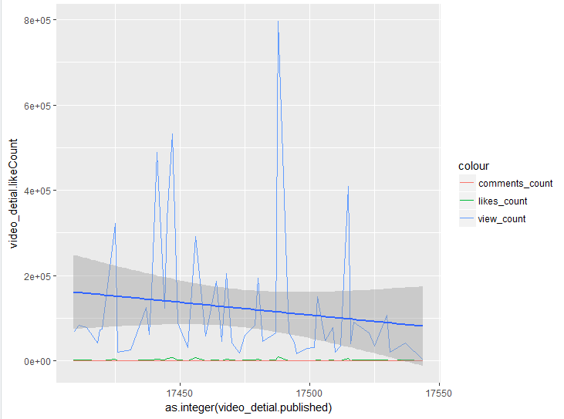
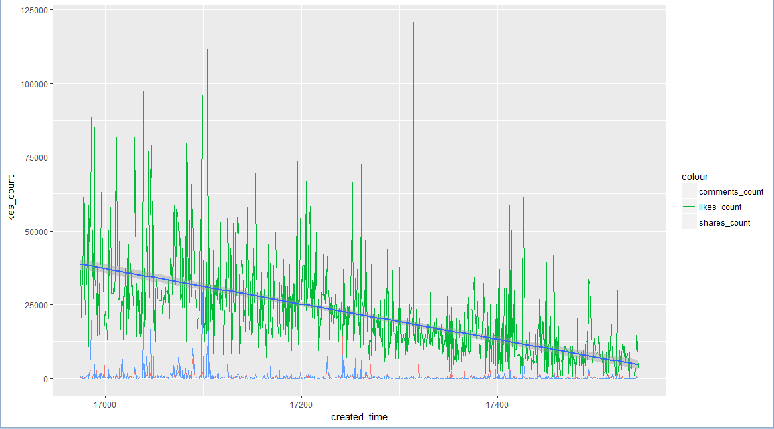
不同社群活耀程度
FB
林進飛勳卑鄙
FB
YT

Slide 11
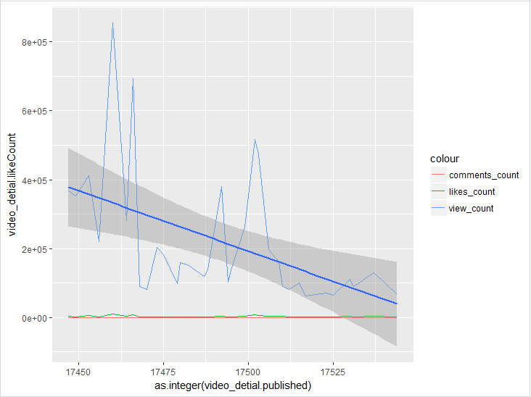
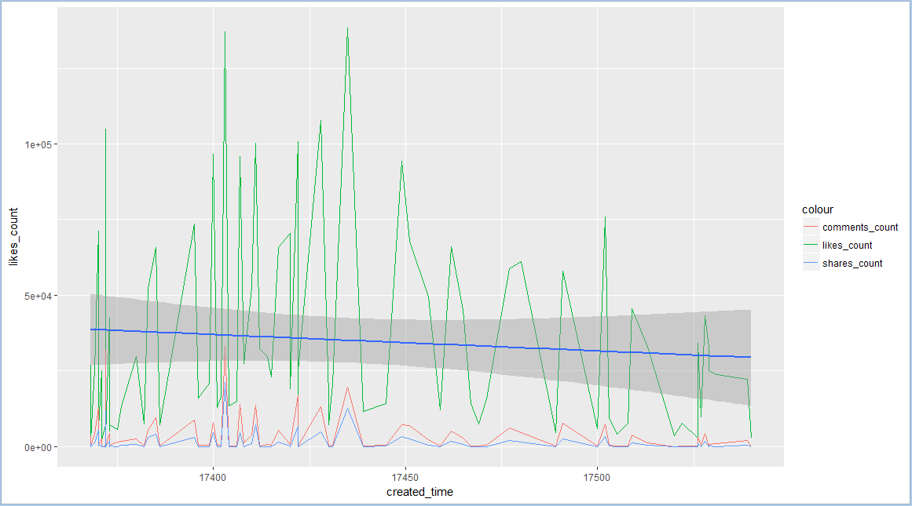
不同社群活耀程度
FB
阿翰po影片
FB
YT

Slide 12
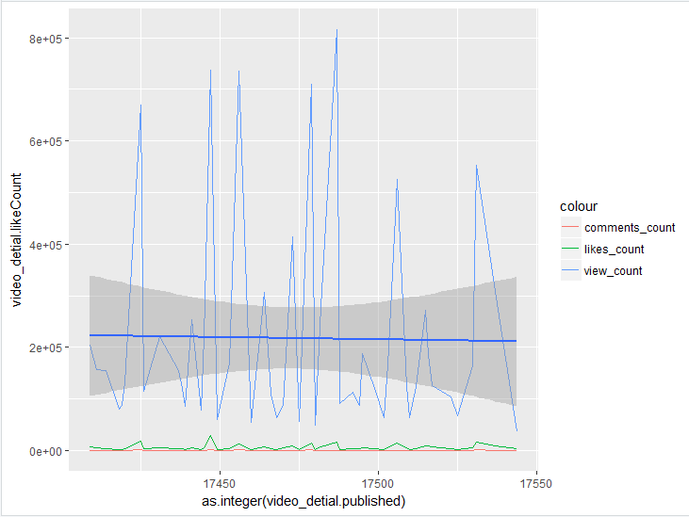
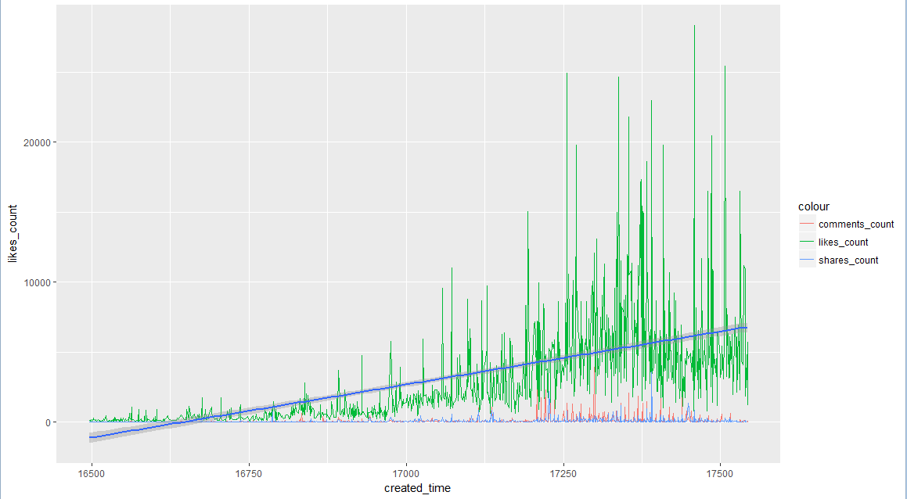
不同社群活耀程度
YT
阿滴英文
FB
YT

Slide 13
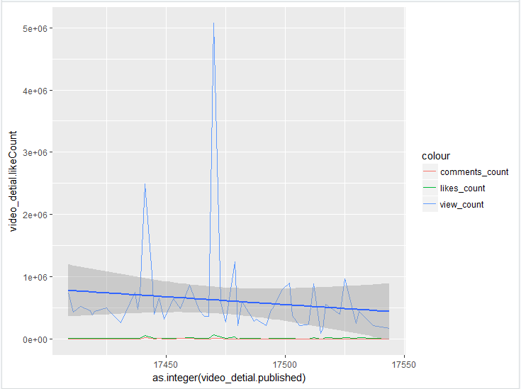
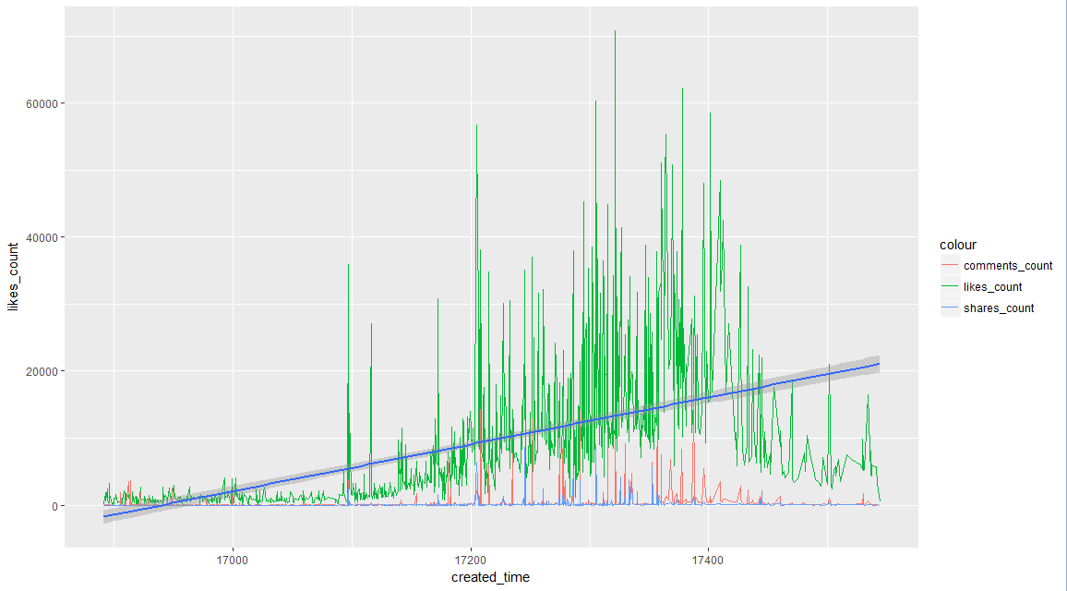
不同社群活耀程度
YT
聖結石
FB
YT

Slide 14
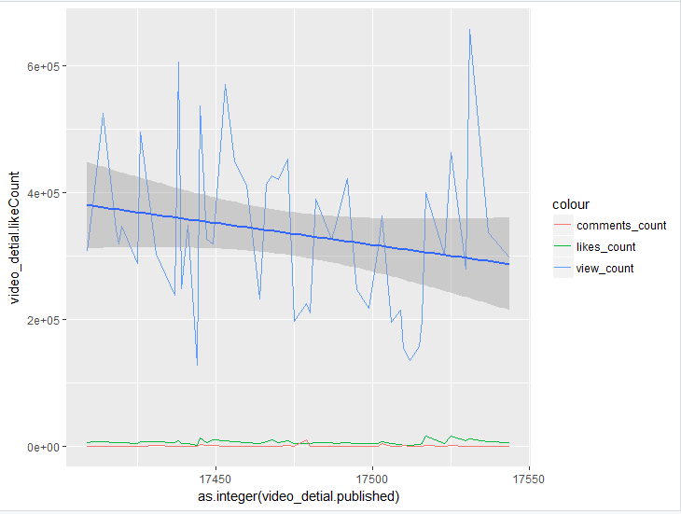
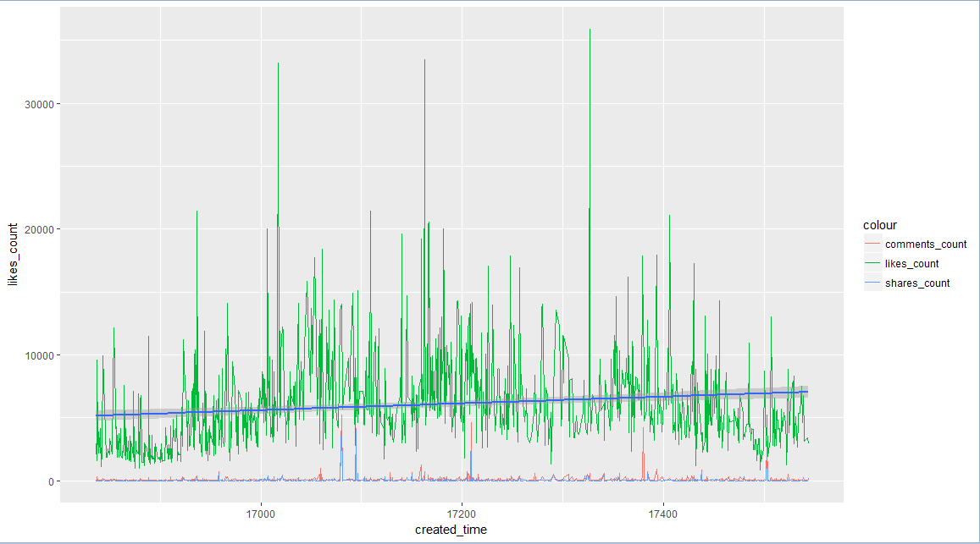
不同社群活耀程度
YT
菜喳
FB
YT

